Slide 1


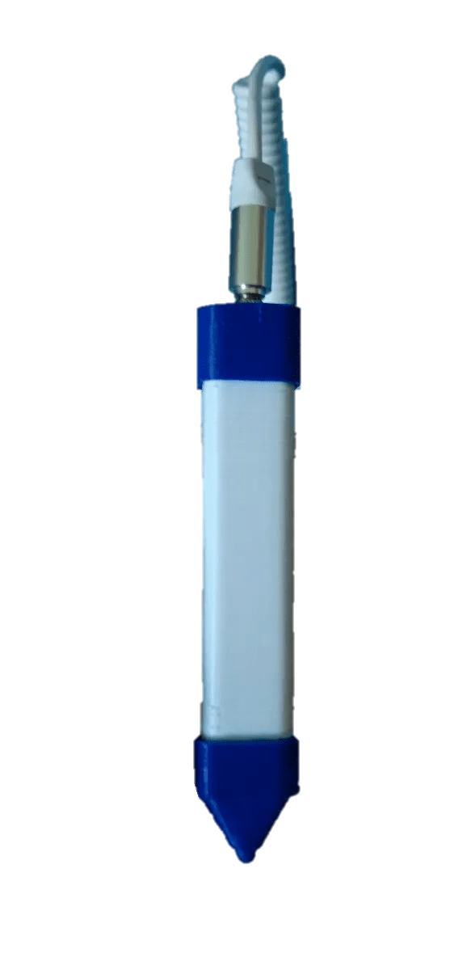
Bienvenidos:
“Braille pencil”
7mo “B” Electromecánica Grupo 16
Iniciar
1

Slide 2





Integrantes:
Álvarez Nicolás
Borda Alan Thiago
Gomez Juan Ignacio
Hermoso Nahuel
Perusia Walter
Siguiente
2

Slide 3


¿Cuál es el problema que vamos a solucionar?
Atrás
Siguiente
3

Slide 4

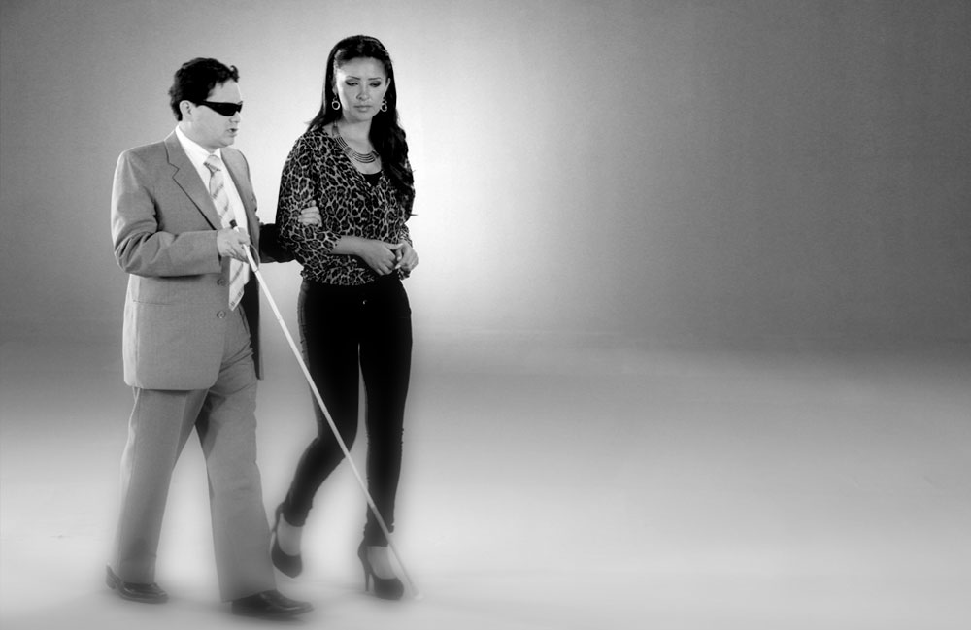
¿Cuál es la propuesta de valor?
Atrás
Siguiente
4

Slide 5

“Lápiz electrónico para escritura Braille”
Atrás
Siguiente
5

Slide 6
Beneficios
Genera trabajo.
Permite que las personas asistan a colegios, universidades, etc.
No genera ruidos.
Es pequeño y portátil.
Es de fácil uso y recargable.
No necesita papel.
Atrás
Siguiente
6

Slide 7

ANDIVI (Asociación Nicoleña de Discapacitados visuales)
Atrás
Siguiente
7

Slide 8
Clientes
Estará disponible para todas aquellas personas con algún tipo de discapacidad visual.
Distribuiremos el producto de forma personal.
Tendrán junto con el lápiz un manual instructivo escrito en Sistema Braille con sus características y uso.
Contarán con una línea telefónica de atención al cliente ante cualquier inconveniente que puedan llegar a tener con el producto.
Atrás
Siguiente
8

Slide 9
¿Cómo lo fabricaremos?
Componentes electrónicos
Carcasa de plastico
Atrás
Siguiente
9

Slide 10
Presupuesto
Filamento : ARS 250
Pulsador mini: ARS 82
Piezoeléctrico sonoro: ARS 202
Microcontrolador: ARS 165
Memoria: ARS 990
Pin de salida: ARS 200
Mano de obra: ARS 611
Total: ARS 2500
Atrás
Siguiente
9

Slide 11

Atrás
Siguiente
10

Slide 12
Gracias por su atención
Atrás
11

